Slide 1
Vizdom: Interactive Analytics through Pen and Touch

Slide 2
问题背景
现有产品及不足之处
Vizdom系统的解决方案
Demo展示

Slide 3
问题背景
1、机器学习需要专家的介入去掌控训练过程
需要专家进行特征提取
需要人工调节超参数
2、多数机器学习库忽略了模型的迭代改进过程

Slide 4
现有产品及不足之处
MLbase
特点：自动化选择超参数
缺陷：缺少了认为特征提取部分
RapidMiner
特点：可视化地构建模型
缺陷：响应时间超过阈值（约500ms）

Slide 5
Vizdom
Vizdom是一个交互式模型构建软件，只需要用笔或触屏，就能快速搭建模型

Slide 6
Vizdom
Vizdom整体架构
前端
后台

Slide 7
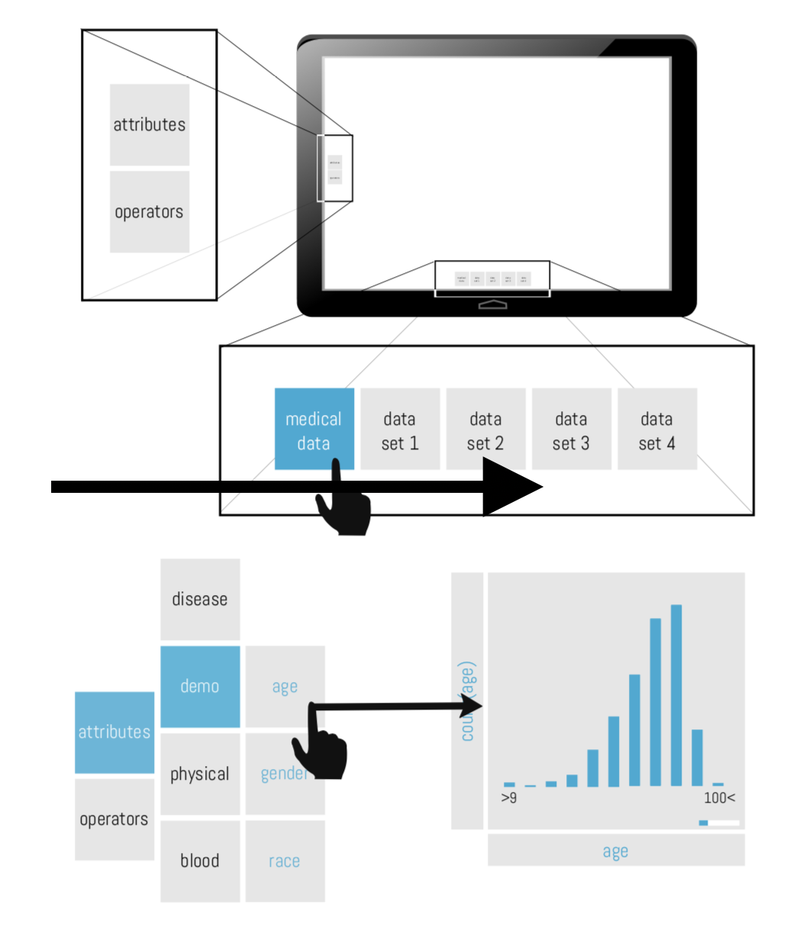
Vizdom
前端

Slide 8
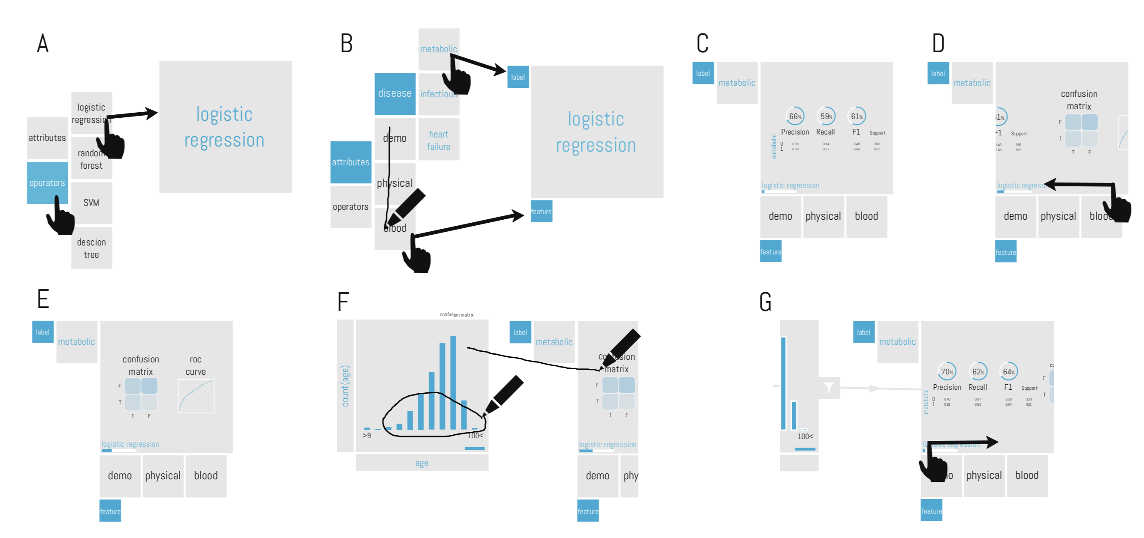
Demo展示

Slide 9
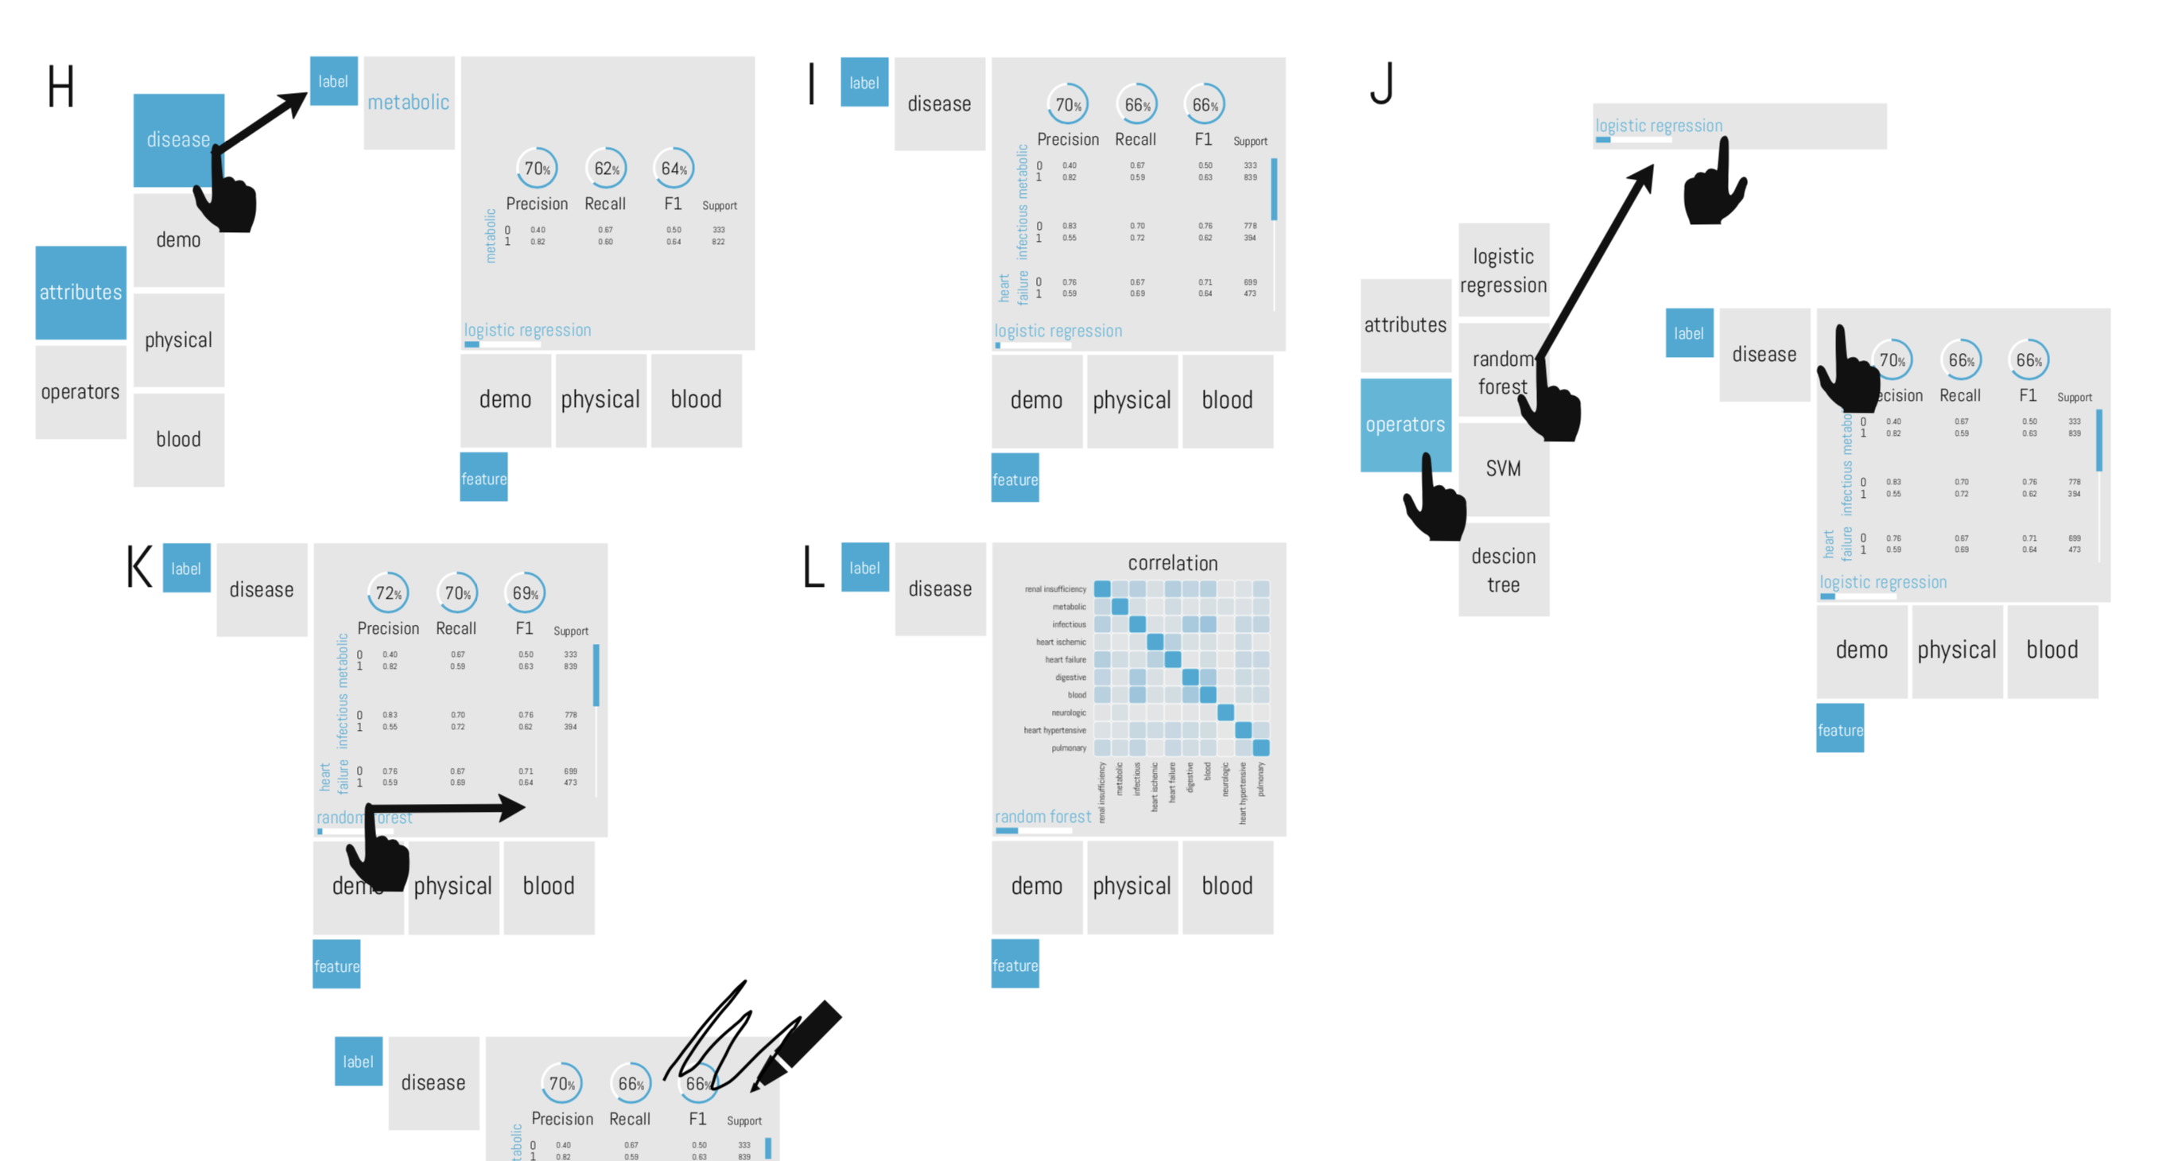
Demo展示

Slide 10
后台的三种优化方法
方法一：使用小规模、高性能集群

Slide 11
后台的三种优化方法
方法二：workflow编译到集群本地

Slide 12
后台的三种优化方法
方法三：共享状态技术

Slide 13
三种快速估计方法
方法一：从一个数据子集开始，由小到大扩展

Slide 14
三种快速估计方法
方法二：逐步进行交叉验证，动态更新结果

Slide 15
三种快速估计方法
方法二：超参数的选择，从运算速度较快的开始

Slide 16

多轮问答系统
数据预处理

Slide 17
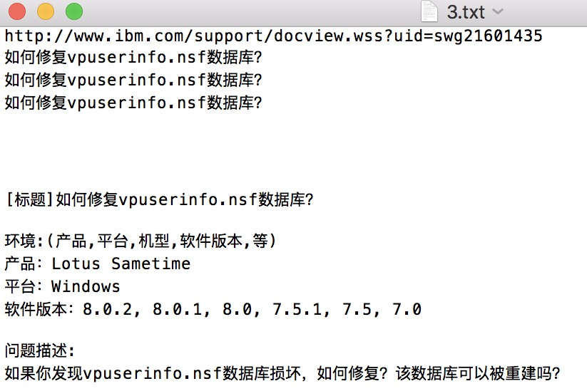
数据预处理
数据格式分析
问题编号
半结构化数据表
问题描述
产品
软件版本
运行平台

Slide 18

数据预处理
数据清洗
重复值
例如：3.txt（有多条重读记录）
批量检测重复行，仅保留一行
缺失值
例如：0.txt（仅有问题描述）
自动添加null值为缺失字段的值
异常值
例如：2.txt（出现无意义网页链接）
检测并去除异常值

Slide 19

数据预处理
程序批量处理
利用正则表达式抽取信息
从文档提取问题描述、产品、版本、平台信息
将信息写入mysql数据库（使用sqlachemy）

Slide 20
多轮问答系统
搜索引擎

Slide 21
搜索引擎
总体工作流程
生成
获取文档
分词器
索引表
搜索
获取用户询问
分词器
答案排序
参考文献
《搜索引擎：信息检索实战》W.Bruce Croft著，机械工业出版社
《Apache Lucene 官方文档》

Slide 22
搜索引擎
汉语分词
定义：将一个汉字序列且分成一个一个单独的词
举例
分词前
分词器
分词后
开源工具：SmartChineseAnalyser分词器
具有优秀的处理汉字与英文混合文本的能力

Slide 23
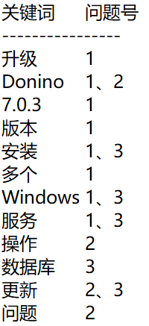

搜索引擎
倒排索引表
定义：以关键字为索引，文档本身为内容的索引表
可表达为二元组（关键字、文档号）的集合
举例
开源工具
Apache Lucene Indexer 6.2.1

Slide 24
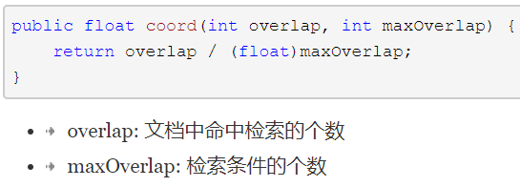
搜索引擎
询问处理
1、对用户语言进行同样的分词处理
2、查询索引表
3、返回匹配的答案集合，根据评分进一步筛选与排序
搜索结果评分机制
筛选规则
当第n项评分大于n+1项评分的1.6倍时，删去n第n项以后所有结果
评分规则
系数由来：多轮实践测试
筛选目的：实现更加精准的匹配

Slide 25
多轮问答系统
搜索引擎
VS
知识图谱
索引表的存在，使得速度非常快
性能
图的遍历速度很快
合理的评分机制让结果比较精准
准确度
极度精准
无法理解语言的顺序
理解力
可以很好地理解语序
自动化程度高
工程量
人工参与程度高

Slide 26
多轮问答系统
知识图谱

Slide 27
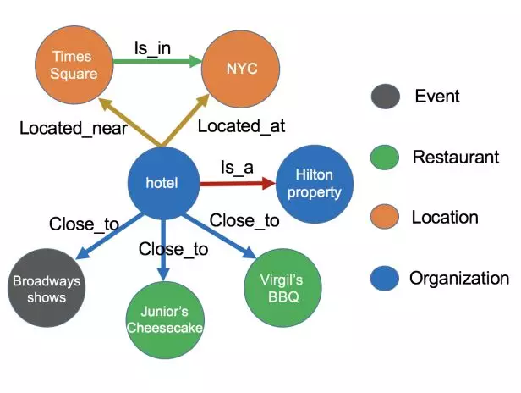
知识图谱
背景
计算、存储资源的丰富
工业界对更复杂的语义理解的需求
迫切需求
谷歌在2012年提出知识图谱技术，预示着自然语言处理进入更加复杂的时代
参考资料
《一份通俗易懂的知识图谱技术与应用指南》机器之心
《Neo4j 官方文档》
《项目实战：如何构建知识图谱》CSDN博客

Slide 28
知识图谱
构建知识库
*
的软件版本是
0.txt
的问题描述是
解决方案0
1、安装开源图数据库Neo4j
的运行平台是
的产品是
Windows
2、定义实体、属性与联系
解决方案2
的产品是
Donino
的运行平台是
1.txt
3、关系型数据库自动转换
的产品是
的问题描述是
解决方案1
的软件版本是
7.0.3

Slide 29
知识图谱
基于规则的语言处理
人为制定匹配规则模板
含义 | 匹配产品 | 匹配版本 | 匹配平台 | ……
规则 | 产品[是][a-z]* | 版本[号][是][0-9|.| ]* | [运行]平台是[a-z]* | ……
对用户询问语句进行分词
分词器
模板表
利用词向量实现模糊匹配
我的
余弦距离0.12，匹配成功
标准匹配字串
服务器
数据库
宕机
蓝屏
……
机子
晚上
余弦距离0.19，匹配成功
用户：我的机子晚上突然坏了
突然
坏了

Slide 30
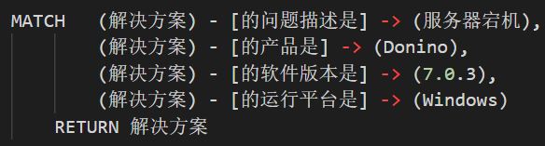
知识图谱
遍历查询
利用CQL语句对图进行深度优先搜索
由于规则定义的工作量巨大，
知识图谱仅停留在实验层面，
未实现全面应用！
读取磁盘中存储的解决方案文档
读磁盘
搜索结果：3.txt
正真的答案

Slide 31
多轮问答系统
系统架构

Slide 32

项目简介
总体架构
Nginx反向
代理
负责处理用户的询问、
并将答案返回给用户
负责对答案的搜索
多线程
语言交互服务器
（flask实现）
Socket
答案搜索服务器（java实现）
RESTful风格的
http接口
轻量级反向代理
读写磁盘
Sql
语句
文档
知识库
后台数据维护
（lucene或neo4j、java）
报告的物理存放位置
存放知识库

Slide 33
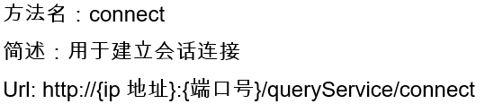
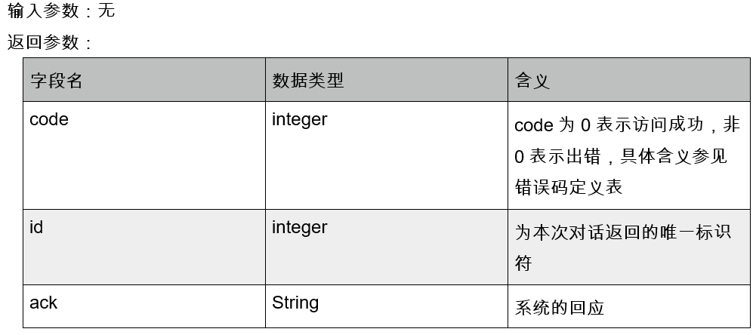
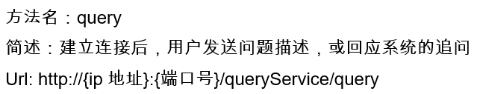
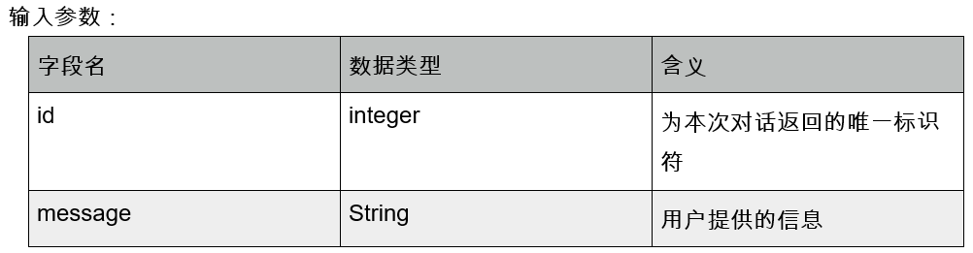
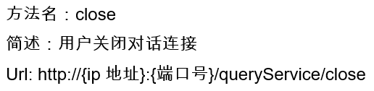
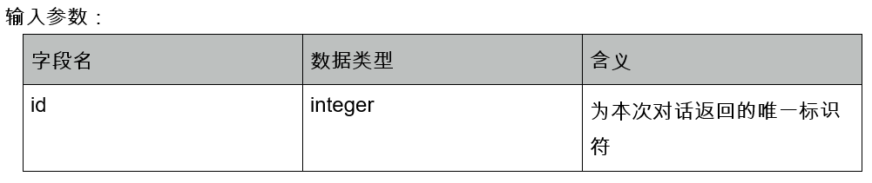
系统架构
RESTful接口
接口设计展示
风格
用json进行数据交互
服务器端无状态
服务器资源化
优点
交互简洁
服务器压力小
可扩展性强

Slide 34
系统架构
分布式
负责处理用户的询问、
并将答案返回给用户
负责对答案的搜索
优势
语言交互服务器
（flask实现）
Socket
答案搜索服务器（java实现）
工作量的分摊
一台服务器负责与用户打交道
另一台专注于搜寻答案
Socket数据交换格式设计(发送给答案服务器)
效率更高
数据内容 | 格式
问题描述 | description:用户的问题描述;
产品 | production:用户的产品;
版本 | edition:用户的软件版本;
运行平台 | platform:用户的运行平台;
程序耦合性低，内聚性高
更易于扩展与移植

Slide 35
系统架构
分布式
负责处理用户的询问、
并将答案返回给用户
负责对答案的搜索
优势
语言交互服务器
（flask实现）
Socket
答案搜索服务器（java实现）
工作量的分摊
一台服务器负责与用户打交道
另一台专注于搜寻答案
Socket数据交换格式设计(答案服务器的返回)
效率更高
数据内容 | 格式
最终答案 | answer:这个问题的答案;
进行下一次询问 | answer:{next};
让用户进行选择 | Choose:1{选择1},2{选择2};
找不到问题答案 | answer:{AnswerNotFound};
程序耦合性低，内聚性高
更易于扩展与移植

Slide 36
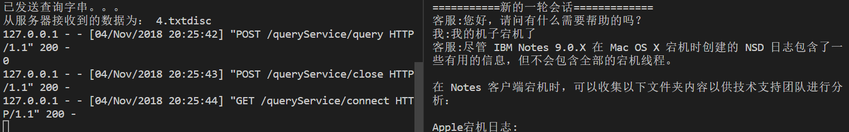
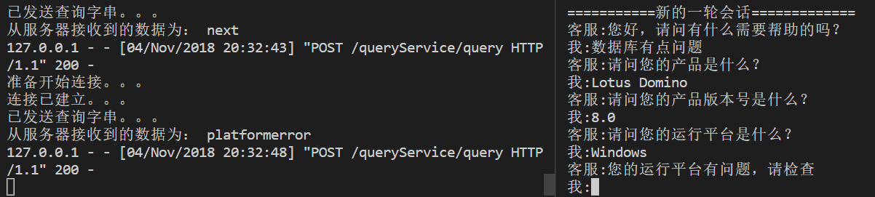
成果展示
基于接口的测试程序
左侧：后台服务器控制台
右侧：聊天窗口
测试
样例1
测试
样例2

Slide 37
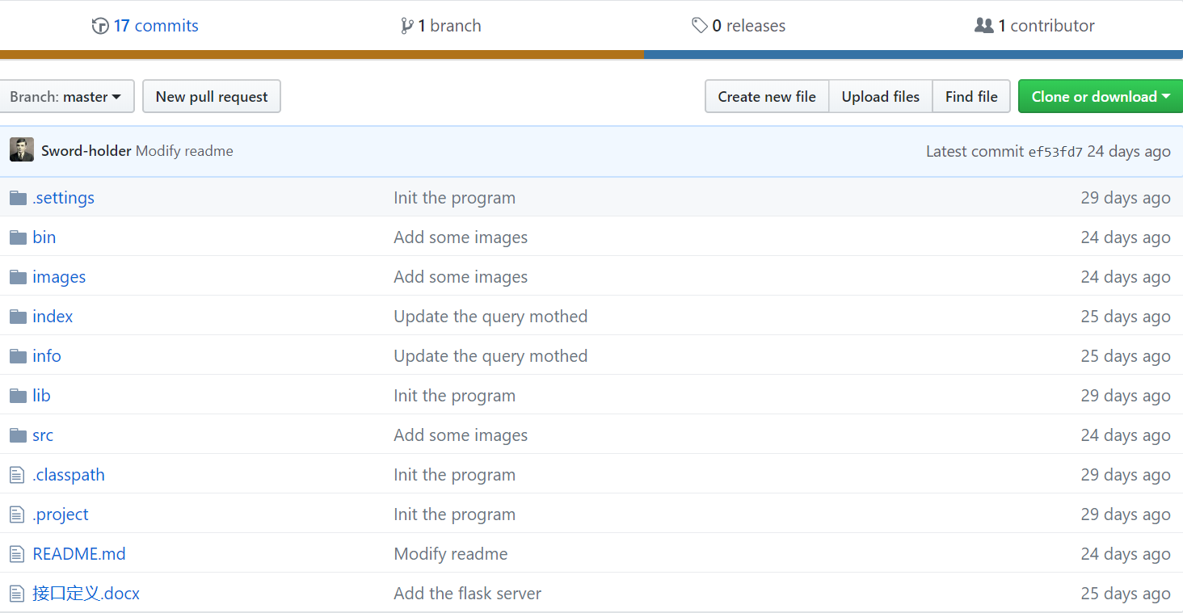
成果展示
Github交付
通俗易懂的readme
完备的项目资料
清晰的设计文档

Slide 38
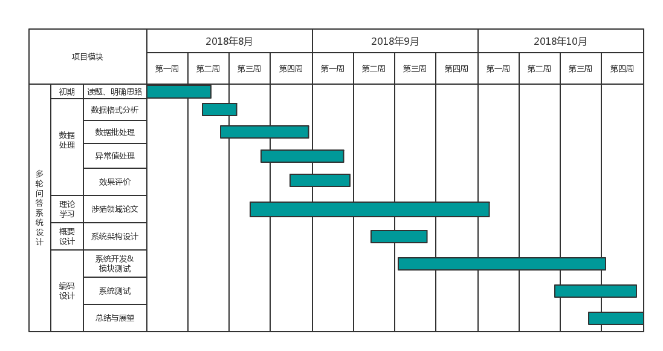
项目管理
项目进度——甘特图

Slide 39
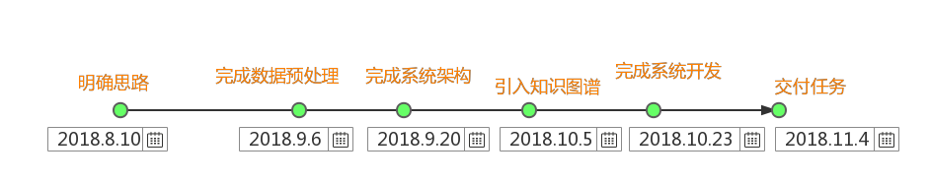
项目管理
里程碑
分工情况
项目成员 | 主要职责
肖子洋 | 数据库构建、编程、模块测试、改错
杨宇欣 | 文本文档预处理、接口设计、系统测试、查阅文献

Slide 40
展望
探索方向
搜索引擎与知识图谱更融洽地结合
更加自然的询问方式
更加友好的人机交互界面
健壮性更强的程序

Slide 41
展望
探索方向
处理用户回答
搜索引擎与知识图谱更融洽地结合
--同时内置搜索引擎和知识图谱
是否规范？
答案
答案
否
是
--根据用户回答的规范程度来决定
调用哪个
搜索引擎
知识图谱

Slide 42
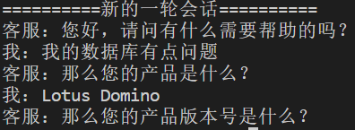
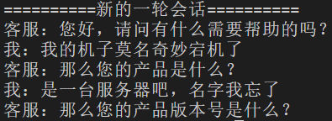
展望
探索方向
更加自然的询问方式
可行的解决方案
现有系统：固定的询问语句
引入内容丰富的语料库
云问公司的客服机器人
利用20万语料库训练
增加问答轮数，减少用户知识负担
系统提示越多，用户的负担就越小，体验就越好

Slide 43
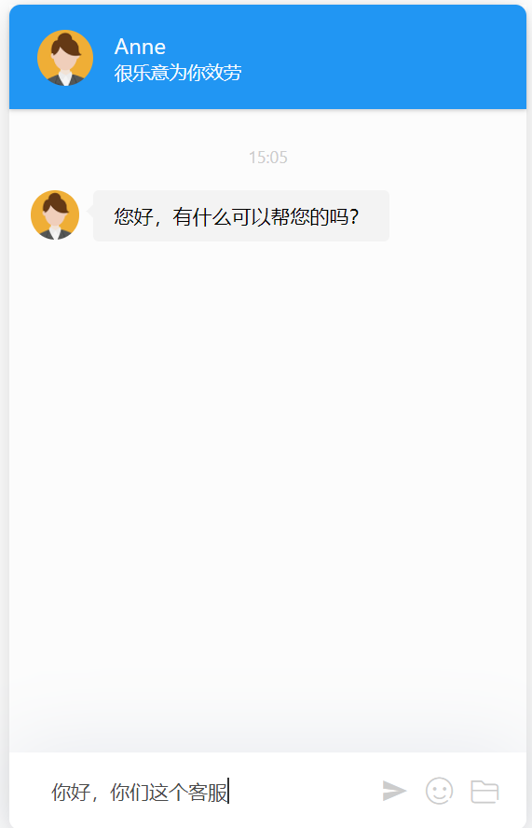
展望
探索方向
更加友好的人机交互界面
--编写web前端页面，让界面更美观
--利用接口的灵活性，嵌入到各个产品内部
--完善辅助功能，如发送图片、表情等

Slide 44

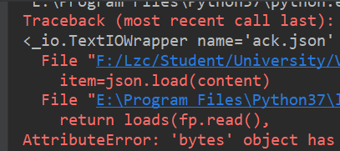
展望
探索方向
健壮性更强的程序
运行环境问题
--加大测试强度，如提高并发量、进行边界测试
边界问题
--接受用户反馈与评价，并即使修复错误
--程序无法解答时，切换至人工服务
编码问题

Slide 45
展望
特别感谢
黄有鹏老师在项目方向上的指点
IBM团队提供项目机会
信息学院对IBM校企合作项目的支持

Slide 46
Thank you！
Github项目主页
https://github.com/Swordholder/queryService

